Slide 1
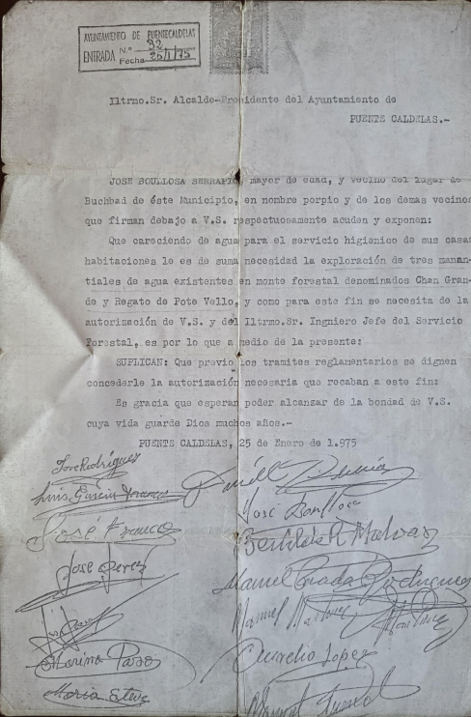
O TRABALLO DOS NOSOS DEVANCEIROS
Pepe Serrapio foi un dos artífices mais activos para que Buchabade levara auga as casas no ano 75. Tamén relata que toda a veciñanza apoiou económicamente e con diñeiro captar dous manantiais, facer un depósito e as distribucións até as casas. Quen sabe que traballiños pasaron¡¡¡
A dia de hoxe seu traballo sigue sendo útil. Manatiais, e depósito siguen funcionando. O noso agradecemento nunca será moito.

Slide 2
UNHA NOVA XESTIÓN DA AUGA
Durante moitos anos a auga continuou fluindo as casas. Nos anos 2010-12 renovouse toda a distribución de baixa (depósito-casas) sustituindo as vellas tuberías de PVC polas de PE negro. A inversión rondou os 40000Euros satisfeito con fondos cumunais.
No ano 2017, nun escenario de seca extraordinaria, pretenderon facer un transvasamento de auga dende o Rio Verdugo a Vigo. Isto fixo que no medio da contestación social a esta obra xurdira a pregunta¿Como xestionamos a auga nas traídas locais?¿estamos preparados para as sequías?¿Somos eficientes?
A contestación a esta pregunta veu dunha viaxe a Tomiño co Presidente de Augas Miguel Calviño. Alí vimos cara onde tiñamos que ir e cales eran os novos deberes había que facer na nosa traída.
Asociámonos a COXAPO (agrupa a mais de 180 Traídas veciñais). Modernizamos as instalacións dos depósitos, filtramos a auga que ven dos manantiais, dotámonos de clorador, temos información vía satélite a tempo real de niveis do depósito,do consumo minutoa minuto, do cloro, da circulación de xente, axeitámolos a normativa con moitos mais detalles. Invertíronse nesta andaina mais de 40000 euros. E seguimos…

Slide 3
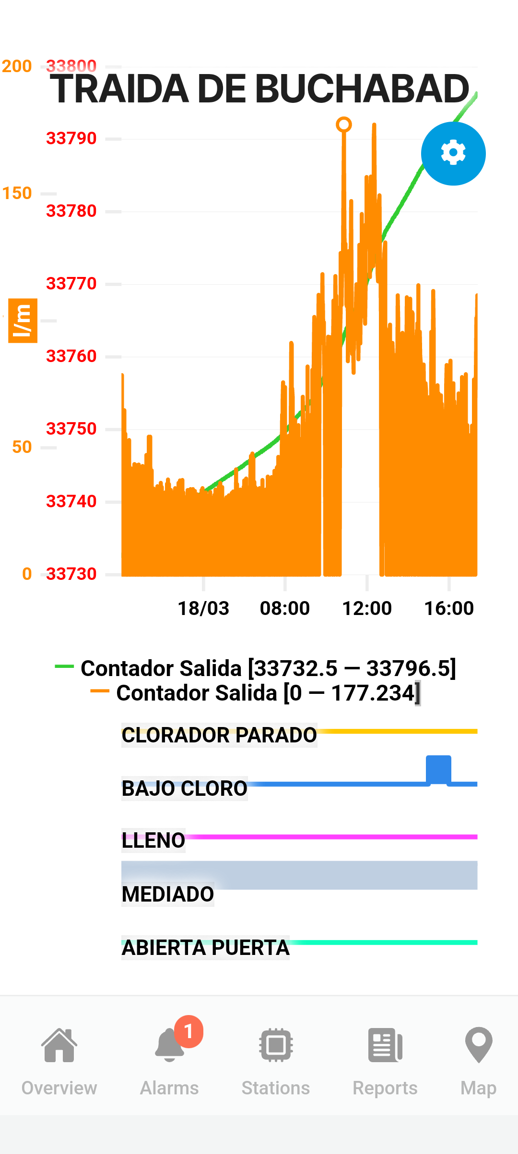
Pantalla coa información disponible a tempo real para a Directiva

Slide 4
E AGORA QUE TOCA?
O que se fixo foi moito pero hai que seguir adaptándonos os novos escenarios. O quecemento global e a impredicibilidade climatolóxica marcan a folla de ruta. Todo indica que as secas van ser mais persistentes e que as normativas van ser mais restrictivas no uso da auga. Adaptarnos a este escenario parece o mais acaído.
Neste sentido xa temos en marcha o proxecto “pozo”. A oferta de auga até hoxe depende dos manantiais superficiais do monte. A grande vantaxe deles é que non precisan bombeo e teñen boa calidade de potabilidade. A debilidade e que secan antes cas augas profundas. A estratexia de facer un pozo non pode ser para aumentar o consumo de auga senon para aumentar a seguridade en caso de seca e disminuir a presión sobre os acuíferos do monte.
As seguintes proxectos , mais a medio plazo e dependentes da financiación sería mellorar a xestión dotándonos de contadores intelixentes nas casas que permitirían controlar as fugas e os excesos de consumo a tempo real. Tamén disminuir o impacto sobre os acuíferos superficiais e garantizar un caudal ecolóxico nos mesmos e unha xestión progresiva de uso nos manantiais mais altos que permita sigan alimentando os inferiores.

Slide 5
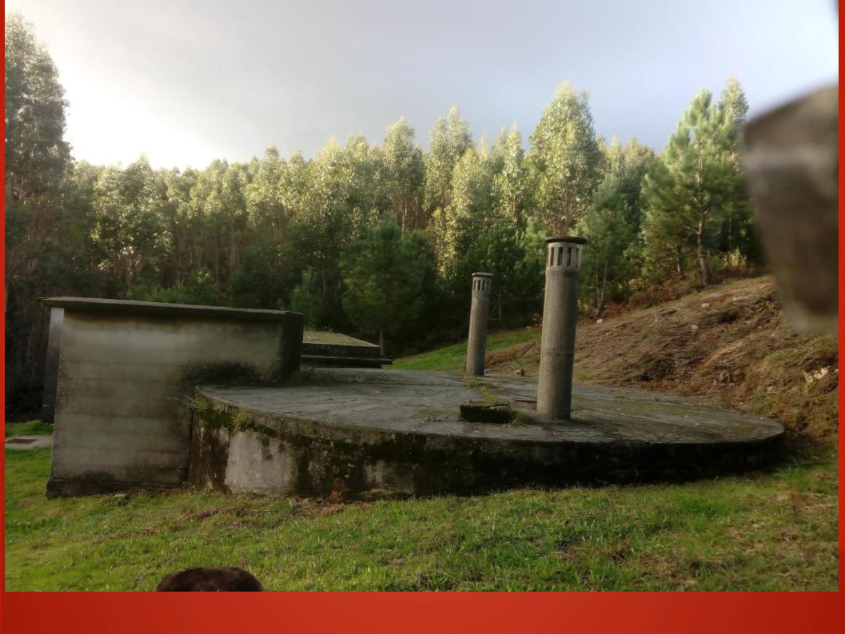

Slide 6
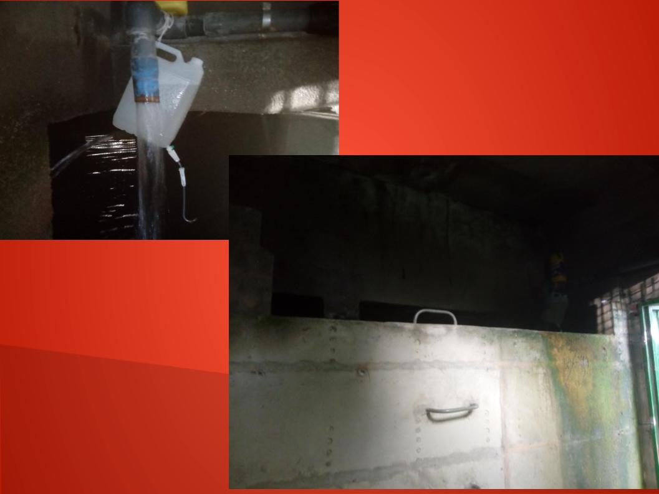

Slide 7
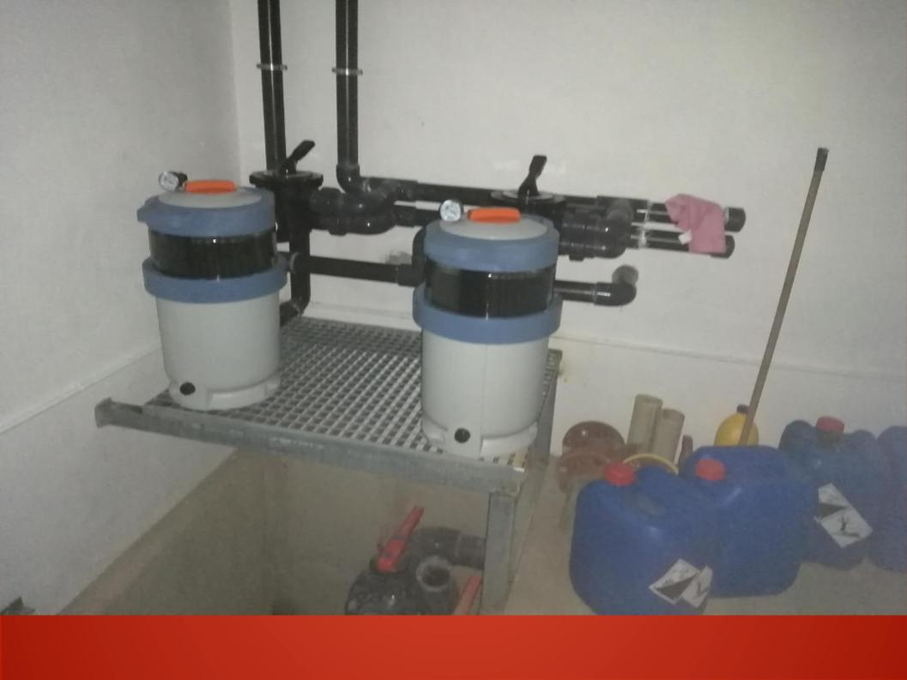
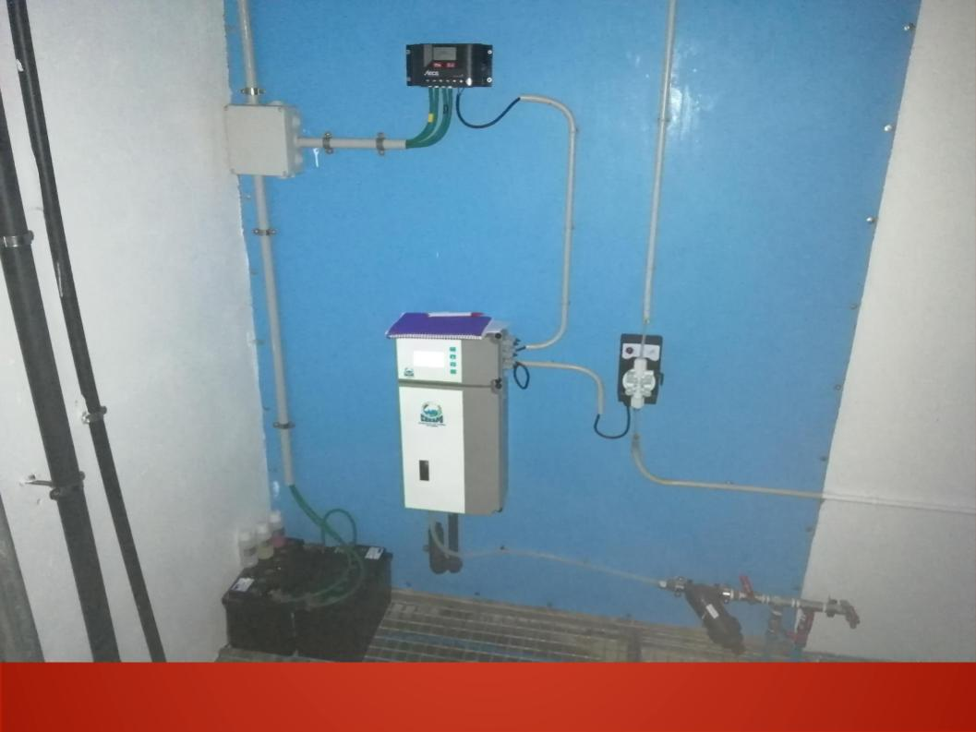

Slide 8
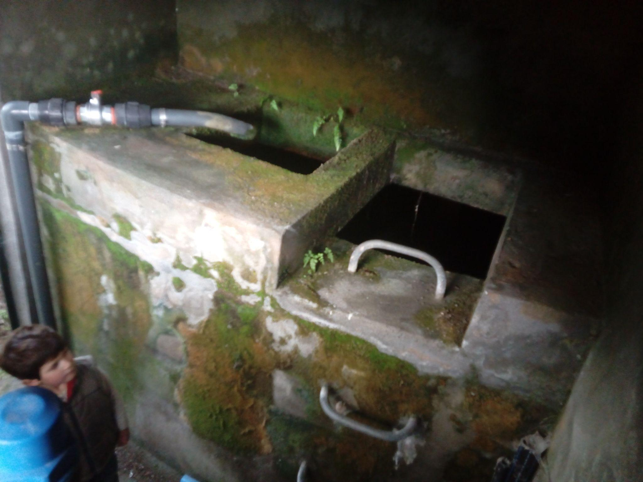

Slide 9
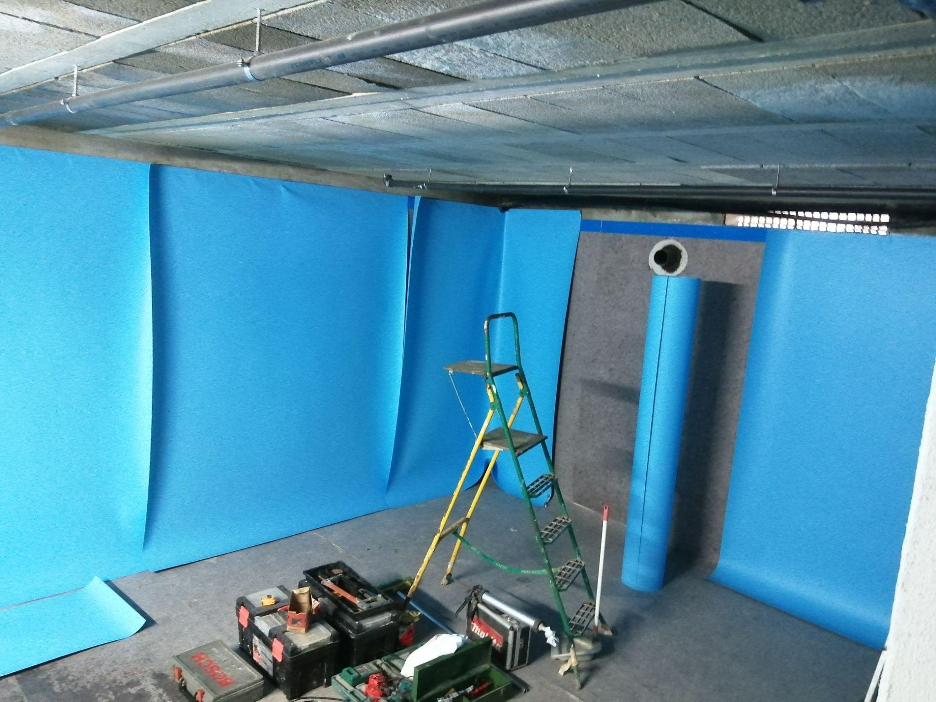

Slide 11
